Slide 1
Excepciones
CYPLP
1

Slide 2

Excepciones
Los programadores a menudo escriben programas bajo la suposición optimista de que nada saldrá mal cuando se ejecute el programa. Pero esto no es así.
división por cero
desbordamiento de pila
acceder a zona de memoria
no permitida
índices fuera de rango
2
Notes:
https://academia-lab.com/enciclopedia/manejo-de-excepciones/

Slide 3

Excepciones
Estas cuestiones pueden ser atendidas por
mecanismos del lenguaje (construcciones especializadas, excepciones)
mecanismos de hardware (interrupciones)
mecanismos del Sistema Operativo (comunicación entre procesos (IPC), señales)
3
Notes:
El manejo de excepciones de software y el soporte proporcionado por las herramientas de software difiere un poco de lo que se entiende por manejo de excepciones en hardware, pero involucra conceptos similares. En los mecanismos del lenguaje de programación para el manejo de excepciones, el término excepción se usa típicamente en un sentido específico para denotar una estructura de datos que almacena información sobre una condición excepcional. Un mecanismo para transferir el control, o generar una excepción, se conoce como lanzamiento. Se dice que la excepción es lanzada. La ejecución se transfiere a un "captura". https://academia-lab.com/enciclopedia/manejo-de-excepciones/

Slide 4
Excepciones
¿Qué es una excepción?
Condición inesperada o inusual, que ocurre durante la ejecución del programa y no puede ser manejada en el contexto local.
Denota un comportamiento anómalo e indeseable que supuestamente ocurre raramente, pero es necesario controlarlo. Pero, suelen ocurrir con frecuencia.
4
Notes:
https://academia-lab.com/enciclopedia/manejo-de-excepciones/

Slide 5
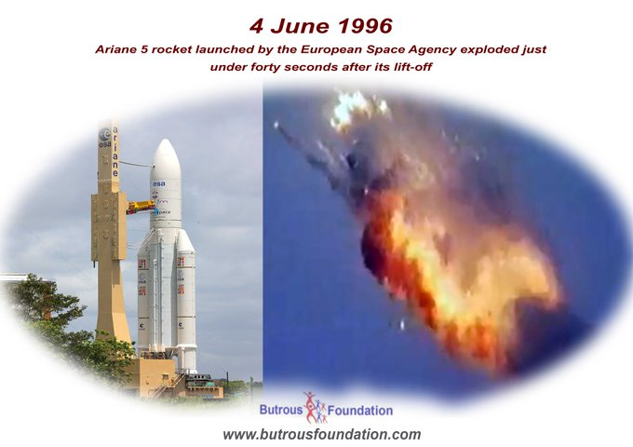
Excepciones - caso ariadne 5
Cohete Ariane 5 explotó a los 37 segundos por una excepción de software no manejada.
El software utilizado en el A5 fue heredado del A4. El A5 generó valores más grandes de lo que otro software podía manejar, lo que provocó una excepción de desbordamiento entero (integer overflow) durante la conversión de un número de punto flotante a un entero de 16 bits. La excepción no estaba controlada y se ejecutaron otras acciones
Más de 10 años de fabricación
Mas de 7 millones de U$S

Slide 6
Excepciones
La excepción interrumpe el flujo normal de ejecución y ejecuta un controlador de excepciones registrado previamente.
Los lenguajes pueden proporcionar estas facilidades, pero no todos funcionan igual.
6

Slide 7
Excepciones
Para que un lenguaje trate excepciones debe proveer mínimamente:
Un modo de definirlas
Una forma de reconocerlas
Una forma de lanzarlas y capturarlas
Una forma de manejarlas especificando el código y respuestas
Un criterio de continuación
7

Slide 8

Excepciones
Controlador de excepciones/Manejador
Es una sección de código que se encarga de manejar una excepción en un programa.
Su objetivo principal es proporcionar una forma de recuperarse de un error o falla, permitiendo que el programa continúe ejecutándose en lugar de detenerse abruptamente.
8

Slide 9
Excepciones
Controlador de excepciones
Encargado de manejar la excepción.
Puede tomar distintas acciones según la situación:
Imprimir un mensaje de error
Realizar acciones correctivas
Lanzar otra excepción
Finalizar la ejecución del programa
Debe ser la solución menos perjudicial
9

Slide 10
Excepciones
Tipos de excepciones:
Implícitas: Definidas por el lenguaje (built-in)
Explícitas: Definidas por el programador
10

Slide 11
Excepciones
¿Qué se debe tener en cuenta un lenguaje que provee manejo de excepciones?
¿Cuáles son las excepciones que se pueden manejar? ¿Cómo se definen?
¿Cómo se maneja una excepción y cuál es su ámbito?
¿Cómo se lanza una excepción?
¿Cómo especificar los controladores de excepciones que se han de ejecutar cuando se alcanza las excepciones?
¿A dónde se cede el control cuando se termina de atender una excepción?
¿Cómo se propagan las excepciones?
¿Hay excepciones predefinidas?
¿Hay situaciones no controladas que lleven a mayores fallos?
Dependerá de cada lenguaje
11

Slide 12
Excepciones
Los lenguajes deben proveer instrucciones para:
Definición de la excepción
Levantamiento de una excepción
Manejador de la excepción
12

Slide 13
Excepciones
Punto de retorno:
Después de atender a una excepción, el punto de retorno dependerá del flujo de ejecución del programa y de cómo se haya diseñado el manejo de excepciones en el código. También va a depender del lenguaje.
Se puede tener en cuenta:
Continuar la ejecución normal del programa
Retornar a un estado anterior
Propagar la excepción
Terminar la ejecución del programa
13
Notes:
https://uned-sistemas-tiempo-real.readthedocs.io/es/latest/tema03.html esta de donde lo saque?? No parece ser este link¡¡

Slide 14
Excepciones
Continuar la ejecución normal del programa:
Si después de manejar una excepción el programa puede continuar la ejecución del código restante sin problemas
El punto de retorno será definido por el lenguaje (por ejemplo, el siguiente bloque de código después del bloque de manejo de excepciones o siguiente instrucción)
Retornar a un estado anterior:
Cuando el manejo de excepciones puede requerir que el programa regrese a un estado anterior o deshaga acciones realizadas antes de que se produjera la excepción.
14
Notes:
https://uned-sistemas-tiempo-real.readthedocs.io/es/latest/tema03.html

Slide 15
Excepciones
Propagar la excepción:
En el controlador de excepciones que no puede manejar completamente la excepción, puede optar por propagarla a un nivel superior en la jerarquía de llamadas.
El punto de retorno sería el controlador de excepciones en el nivel superior que pueda manejar la excepción o decidir cómo manejarla.
Terminar la ejecución del programa:
En situaciones excepcionales o críticas, es posible que el controlador de excepciones determine que no se puede continuar ejecutando el programa de manera segura.
El punto de retorno puede ser la finalización del programa o alguna acción específica de cierre antes de la finalización.
15
Notes:
https://uned-sistemas-tiempo-real.readthedocs.io/es/latest/tema03.html

Slide 16
Excepciones – 2 modelos de manejo de excepciones
Reasunción: se refiere a la posibilidad de retomar la ejecución normal del programa después de manejar una excepción. El controlador de excepciones realiza las acciones necesarias para manejar la excepción (medidas correctivas) y luego el programa continúa su ejecución a partir del punto donde se produjo la excepción.
Terminación: El controlador de excepciones realiza las acciones necesarias para manejar la excepción, pero no se retorna al punto donde se produjo la excepción (invocador), continúa su ejecución a partir de la finalización del manejador.
Maneja la excepción y
continúa la ejecución!!
Terminar la ejecución y
Maneja la excepción!!
Terminación es el más utilizado actualmente
16
Notes:
https://uned-sistemas-tiempo-real.readthedocs.io/es/latest/tema03.html
VER ACA https://academia-lab.com/enciclopedia/manejo-de-excepciones/ SEMANTICA LAS 2!!!
VER SI ESTO DE GPTCHAT ES CORRECTO?? CREO QUE NO !!!
La clasificación de los lenguajes de programación como "por reanudación" o "por terminación" se refiere al comportamiento del manejo de excepciones en cada lenguaje.
En el contexto de las excepciones, "por reanudación" se refiere a aquellos lenguajes en los que el flujo de ejecución se puede reanudar después de manejar una excepción. Esto significa que después de capturar y manejar una excepción, el programa puede continuar su ejecución normal desde el punto en el que se produjo la excepción. En este caso, el manejo de excepciones no interrumpe definitivamente el flujo del programa.
Por otro lado, "por terminación" se refiere a aquellos lenguajes en los que el manejo de una excepción termina la ejecución del programa o de la función en la que se produjo la excepción. Esto implica que, una vez que se lanza una excepción y se captura en un bloque catch, la ejecución no se reanuda desde el punto en el que se produjo la excepción, sino que finaliza en ese punto.
En el caso de PL/1, se considera un lenguaje "por reanudación" en términos de manejo de excepciones, ya que después de manejar una excepción, el flujo de ejecución puede continuar desde la sentencia siguiente a la que generó la excepción.
En contraste, en C++ se considera un lenguaje "por terminación", ya que una vez que una excepción es capturada y manejada en un bloque catch, la ejecución no se reanuda desde el punto de lanzamiento de la excepción, sino que continúa desde la sentencia siguiente al bloque catch. Además, si una excepción no es capturada en ningún bloque catch, el programa termina su ejecución.

Slide 17

Excepciones – 2 modelos de manejo de excepciones
Reasunción
PL/1
Terminación
ADA
CLU
C++
Java
Phyton
PHP
Maneja y continúa!!
Termina ymaneja!!
17
Notes:
CLU es un lenguaje de programación creado por el instituto de tecnología de Massachusetts (MIT) por Barbara Liskov y sus estudiantes entre 1974 y 1975. Usaba constructores para los tipos de datos abstractos que se incluyeron en el código, un paso adelante en la programación orientada a objetos (POO).
VER ACA HAY OTROS https://academia-lab.com/enciclopedia/manejo-de-excepciones/

Slide 18
Algunos lenguajes que incorporaron el manejo de excepciones- PL/I
Fue el primer lenguaje. que incorporó el manejo de excepciones.
Utiliza el criterio de Reasunción. Cada vez que se produce la excepción, la maneja el manejador y devuelve el control a la sentencia siguiente de dónde se levantó.
Las excepciones se llaman CONDITIONS en PL/1
Los manejadores se declaran con la sentencia ON:
ON CONDITION(Nombre-excepción) Manejador
El Manejador puede ser una instrucción o un bloque (entre begin y end)
Las exepciones se lanzan explícitamente con la palabra clave SIGNAL:
SIGNAL CONDITION(Nombre-excepción)
18
Notes:
Alcance de una excepción y búsqueda del manejador: a medida que se va ejecutando el proceso y se encuentran ON CONDITION se apila el manejador en una pila de manejadores, cunado se levanta una excepción se busca el nombre de la misma desde el tope de la pila hacia abajo, el primer manejador que se encuentra es el que se ejecuta.
Dentro de un bloque puede haber n cantidad de manejadores en cualquier lugar.
18

Slide 19
Excepciones – PL1 – Ejemplo Formato en pl/1
Prog Main
PROC UNO
Begin
...
ON CONDITION PEPE begin ... end; ***DECLARACION (ON....)
y MANEJADOR3 (BEGIN...END)
..
If (condError) then
SIGNAL CONDITION PEPE *** INVOCACION (SIGNAL....)
end
....
Begin
...
ON CONDITION PIPO begin ... end; ***DECLARACION y MANEJADOR1
..
ON CONDITION PEPE begin ... end; ***DECLARACION y MANEJADOR2
...
UNO;
...
If (condError) then
SIGNAL CONDITION PIPO *** INVOCACION (SIGNAL....)
end

Slide 20
Excepciones – PL/I
Este lenguaje tiene una serie de excepciones ya predefinidas con su manejador asociado. Son las Built-in exceptions.
Por ej. zerodivide, se levanta cuando hay una división por cero.
Los manejadores se ligan dinámicamente con las excepciones. Una excepción siempre estará ligada con el último manejador definido. (Manejo de pila de manejadores de excepciones)
El alcance de un manejador termina cuando finaliza la ejecución de la unidad donde fue declarado.
20
Notes:
Una excepción siempre estará ligada con el último manejador definido.?? Y alcanse!!!
VERIFICAR ESTO!!
VER ENLACE DINAMICO DE PL/I
Supongo que es por el manejo de la pila de excepciones en PL/1

Slide 21
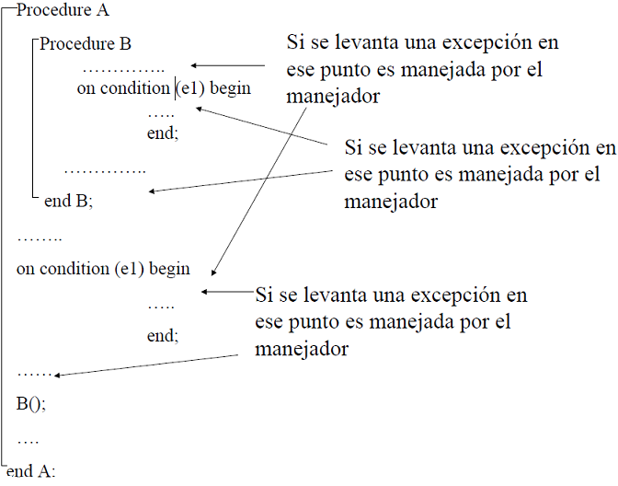
Pila de Manejadores
Excepciones – PLI ejemplo
e1 (B)
e1 (A)
E1 de A
E1 de B
E1 de A
21
Notes:
viviana Ambrosi DE DONDE SACARON ESTO DE PILA DE EXCEPCIONES??? BIBLIOGRAFIA?
Yo lo encontre en UNA PPT VIEJA DICE "Alcance de una excepción y búsqueda del manejador: a medida que se va ejecutando el proceso y se encuentran ON CONDITION se apila el manejador en una pila de manejadores, cunado se levanta una excepción se busca el nombre de la misma desde el tope de la pila hacia abajo, el primer manejador que se encuentra es el que se ejecuta.
Dentro de un bloque puede haber n cantidad de manejadores en cualquier lugar." DE QUE BIBLIOGRAFÍA SALIÓ ESTO??
LO MAS PARECIDO QUE ENCONTRE Y NO DE PL/1 ES https://academia-lab.com/enciclopedia/manejo-de-excepciones/
SERÁ POR ESTO?? VER SI ES CORRECTO:
Si se definen dos manejadores de excepciones con el mismo nombre en diferentes ámbitos, el manejador de excepciones que se ejecuta depende del ámbito en el que se produce la excepción. El manejador de excepciones más cercano en el ámbito donde se produce la excepción se considera el manejador activo y se ejecutará.
SERÁ QUE ON CONDITION ES LA DECLARACIÓN??, SE conoce de la declaración para abajo??
En el contexto del manejo de excepciones, una "pila de manejadores" se refiere a una estructura de datos utilizada para almacenar y administrar los manejadores de excepciones en un programa.
Una pila de manejadores (también conocida como pila de excepciones o stack de manejadores) se organiza en forma de pila, donde los manejadores más recientes se colocan en la parte superior de la pila y los manejadores anteriores se encuentran debajo en orden de inserción. Cada manejador en la pila contiene información relevante sobre el tipo de excepción que maneja y el código de manejo correspondiente.
Cuando ocurre una excepción, el sistema de manejo de excepciones busca en la pila de manejadores desde la parte superior hacia abajo para encontrar el manejador más específico que pueda manejar la excepción. El manejador correspondiente se ejecuta y, si es necesario, puede realizar acciones como registrar información de depuración, recuperar el estado del programa o realizar algún tipo de recuperación.
Después de manejar la excepción, el manejador se retira de la pila, y el sistema de manejo de excepciones continúa buscando manejadores adicionales en caso de que la excepción no haya sido completamente resuelta. Si no se encuentra ningún manejador adecuado en la pila, la excepción puede propagarse a un nivel superior del programa o finalizar la ejecución del programa.
La pila de manejadores proporciona un mecanismo eficiente y ordenado para el manejo de excepciones, ya que permite gestionar múltiples excepciones y garantizar que se ejecute el manejador adecuado para cada caso. También permite un manejo de excepciones anidado, donde un manejador puede invocar a otro manejador para una excepción más específica.
Es importante tener en cuenta que la implementación y la estructura exacta de la pila de manejadores pueden variar según el lenguaje de programación y el entorno de ejecución específicos. Sin embargo, el concepto fundamental de una pila de manejadores se mantiene consistente en la mayoría de los sistemas de manejo de excepciones.

Slide 22
Excepciones – ADA
Aplica criterio de Terminación
Cada vez que se produce una excepción, se termina el bloque donde se levantó y se ejecuta el manejador asociado, y continúa luego.
Las excepciones se definen/declaran en la zona de definición de variables y tienen el mismo alcance en la unidad.
Su formato para declarar es
MiExcepcion: exception;
22
Notes:
Cada vez que se produce una excepción, se termina el bloque, procedimiento, paquete o tarea dónde se levantó y se ejecuta el manejador asociado.

Slide 23
Excepciones – ADA
La lista de controladores de excepciones lleva el prefijo de la palabra clave exception.
Cada controlador lleva el prefijo de la palabra clave when (con un formato específico), seguido de las acciones.
Se puede utilizar when others para capturar cualquier excepción no especificada,
debe colocarse al final del bloque de manejo de excepciones,
posee efectos colaterales
Las excepciones se levantan explícitamente con la palabra clave raise.
Los manejadores pueden agregarse y encontrar-se al final de diferentes unidades de programa:
Subprograma, Bloque, Procedimiento, Paquete o Tarea que maneja la excepción.
23
Notes:
Cada vez que se produce una excepción, se termina el bloque, procedimiento, paquete o tarea dónde se levantó y se ejecuta el manejador asociado.

Slide 24
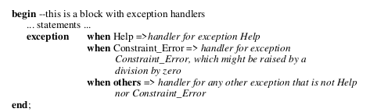
Excepciones – ADA
Se debe ser cuidadoso porque entrarían todas las restantes excepciones
24
Notes:
Cada vez que se produce una excepción, se termina el bloque, procedimiento, paquete o tarea dónde se levantó y se ejecuta el manejador asociado.

Slide 25
Excepciones – ADA
Tiene varias excepciones predefinidas built-in:
Constraint_Error: cuando se intenta violar una restricción impuesta en una declaración. (Por ejemplo, indexar más allá de los límites de un array o asignar a una variable un valor fuera del rango de su subtipo, zerodivide)
Program_Error: cuando se intenta violar la estructura de control o regla del lenguaje. (Por ejemplo, una función termina sin devolver un valor)
Storage_Error: cuando se produce una violación de memoria, (Por ejemplo, cuando se requiere más memoria de la disponible)
Tasking_Error: cuando hay errores en la comunicación y manejo de tareas del sistema. (Por ejemplo, en concurrencia y la programación de tareas /threads)
Name_Error: cuando hay error de nombre. (Por ejemplo, se produce cuando se intenta abrir un fichero que no existe)
25
Notes:
Ojo dice 4 y ponen 6!!! En la PPT original!!
Numeric_Error
en Ada 83 se podía presentar cuando ocurría un error aritmético. A partir del estándar Ada 95, desaparece por motivos de portabilidad y pasa a ser un renombrado de Constraint_Error. Por ejemplo, en Ada 83 al dividir entre cero podía saltar Constraint_Error o Numeric_Error (dependiendo del compilador). En Ada 95 este error siempre levanta Constraint_Error.

Slide 26
Excepciones – ADA
Propagación
Si la unidad que genera la excepción proporciona un manejador para la misma, el control se transfiere inmediatamente a ese manejador:
se omiten las acciones que siguen al punto en el que se generó la excepción,
se ejecuta el manejador
luego el programa continúa su ejecución normalmente, desde la instrucción que sigue al manejador.
Si la unidad no proporciona un manejador se busca por propagación
26
Notes:
De Ghezzi:
Si la unidad que genera la excepción proporciona un manejador para la misma, el control se transfiere inmediatamente a ese manejador: se omiten las acciones que siguen al punto en el que se generó la excepción, se ejecuta el manejador y luego el programa continúa su ejecución normalmente desde la instrucción que sigue al manejador. Si la unidad ejecutándose actualmente, U, no proporciona un manejador, la unidad termina y la excepción se propaga. El efecto preciso de la terminación y la propagación dependen del tipo de unidad que genera la excepción. Si U es un bloque, su terminación transfiere el control a la unidad que lo contiene inmediatamente, en la cual la excepción se vuelve a lanzar implícitamente. Si U es el cuerpo de una rutina, su terminación hace que la rutina regrese a quien la llamó y la excepción se vuelve a lanzar implícitamente en el punto de llamada. Si U es el cuerpo de un paquete (ver Capítulo 5), actúa como una rutina que se llama implícitamente cuando se procesa la declaración del paquete. Si U es el cuerpo de una tarea (ver Sección 4.8), la excepción no se propaga más; es decir, la tarea termina de forma anormal. Si no hay un manejador asociado con el cuerpo del paquete, se abandona la ejecución del cuerpo y se continúa la ejecución en la unidad que contiene la declaración del paquete, donde la excepción se vuelve a lanzar implícitamente. En general, si una excepción propagada no se maneja en el punto en el que se transfirió, se propaga aún más, y este proceso puede conducir eventualmente al final del programa. Si se encuentra un manejador para una excepción, después de su ejecución, el procesamiento continúa normalmente desde la instrucción que sigue al manejador. Las excepciones también se pueden volver a lanzar explícitamente mediante la instrucción "raise". Por ejemplo, un manejador de excepciones que solo puede manejar parcialmente la excepción puede realizar algunas acciones de recuperación y luego volver a lanzar explícitamente la excepción.

Slide 27
Excepciones – ADA
Propagación
Si la unidad que genera la excepción no proporciona un manejador, se debe buscar ese manejador dinámica-mente.
Se termina la unidad (bloque, paquete, subprograma o tarea) dónde se produce la excepción.
Si el manejador no se encuentra en ese lugar la excepción se propaga dinámicamente (quién lo llamó). Esto significa que se vuelve a levantar en otro ámbito.
Siempre tener en cuenta el alcance, puede convertirse en anónima. Al propagarse a otras unidades la variable excepción declarada ya no está en el alcance y quedará sin nombre y entrará por when others
27
Notes:
De Ghezzi:
Si la unidad que genera la excepción proporciona un manejador para la misma, el control se transfiere inmediatamente a ese manejador: se omiten las acciones que siguen al punto en el que se generó la excepción, se ejecuta el manejador y luego el programa continúa su ejecución normalmente desde la instrucción que sigue al manejador. Si la unidad ejecutándose actualmente, U, no proporciona un manejador, la unidad termina y la excepción se propaga. El efecto preciso de la terminación y la propagación dependen del tipo de unidad que genera la excepción. Si U es un bloque, su terminación transfiere el control a la unidad que lo contiene inmediatamente, en la cual la excepción se vuelve a lanzar implícitamente. Si U es el cuerpo de una rutina, su terminación hace que la rutina regrese a quien la llamó y la excepción se vuelve a lanzar implícitamente en el punto de llamada. Si U es el cuerpo de un paquete (ver Capítulo 5), actúa como una rutina que se llama implícitamente cuando se procesa la declaración del paquete. Si U es el cuerpo de una tarea (ver Sección 4.8), la excepción no se propaga más; es decir, la tarea termina de forma anormal. Si no hay un manejador asociado con el cuerpo del paquete, se abandona la ejecución del cuerpo y se continúa la ejecución en la unidad que contiene la declaración del paquete, donde la excepción se vuelve a lanzar implícitamente. En general, si una excepción propagada no se maneja en el punto en el que se transfirió, se propaga aún más, y este proceso puede conducir eventualmente al final del programa. Si se encuentra un manejador para una excepción, después de su ejecución, el procesamiento continúa normalmente desde la instrucción que sigue al manejador. Las excepciones también se pueden volver a lanzar explícitamente mediante la instrucción "raise". Por ejemplo, un manejador de excepciones que solo puede manejar parcialmente la excepción puede realizar algunas acciones de recuperación y luego volver a lanzar explícitamente la excepción.

Slide 28
Excepciones – ADA
Uso del Raise:
La utilidad de raise es poder lanzar excepciones que pueden ser definidas por el programador.
una excepción se puede levantar nuevamente colocando solo la palabra raise.
Para qué? el manejador podría realizar algunas acciones de recuperación y luego utilizar raise para volver a lanzar la excepción y permitir que se propague más arriba en la jerarquía de manejo de excepciones.
28
Notes:
De Ghezzi:
Si la unidad que genera la excepción proporciona un manejador para la misma, el control se transfiere inmediatamente a ese manejador: se omiten las acciones que siguen al punto en el que se generó la excepción, se ejecuta el manejador y luego el programa continúa su ejecución normalmente desde la instrucción que sigue al manejador. Si la unidad ejecutándose actualmente, U, no proporciona un manejador, la unidad termina y la excepción se propaga. El efecto preciso de la terminación y la propagación dependen del tipo de unidad que genera la excepción. Si U es un bloque, su terminación transfiere el control a la unidad que lo contiene inmediatamente, en la cual la excepción se vuelve a lanzar implícitamente. Si U es el cuerpo de una rutina, su terminación hace que la rutina regrese a quien la llamó y la excepción se vuelve a lanzar implícitamente en el punto de llamada. Si U es el cuerpo de un paquete (ver Capítulo 5), actúa como una rutina que se llama implícitamente cuando se procesa la declaración del paquete. Si U es el cuerpo de una tarea (ver Sección 4.8), la excepción no se propaga más; es decir, la tarea termina de forma anormal. Si no hay un manejador asociado con el cuerpo del paquete, se abandona la ejecución del cuerpo y se continúa la ejecución en la unidad que contiene la declaración del paquete, donde la excepción se vuelve a lanzar implícitamente. En general, si una excepción propagada no se maneja en el punto en el que se transfirió, se propaga aún más, y este proceso puede conducir eventualmente al final del programa. Si se encuentra un manejador para una excepción, después de su ejecución, el procesamiento continúa normalmente desde la instrucción que sigue al manejador. Las excepciones también se pueden volver a lanzar explícitamente mediante la instrucción "raise". Por ejemplo, un manejador de excepciones que solo puede manejar parcialmente la excepción puede realizar algunas acciones de recuperación y luego volver a lanzar explícitamente la excepción.

Slide 29
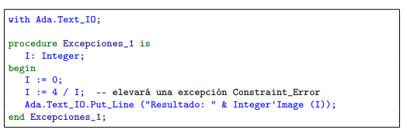
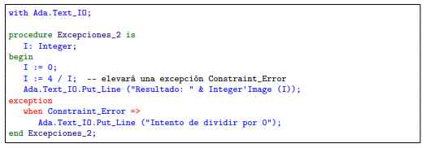
Excepciones – ADA
excepción built-in (predefinidas)
Resultado: raised CONSTRAINT_ERROR : excepciones.adb:7 divide by zero
excepción del programador
29
Resultado: Intento de dividir por 0
Notes:
Ejemplo sacado de https://www.cartagena99.com/recursos/alumnos/apuntes/0-intro-ada.pdf
En Ada, Ada.Text_IO es una de las bibliotecas estándar proporcionadas por el lenguaje. Proporciona una funcionalidad para entrada y salida de texto en el programa. La biblioteca Ada.Text_IO ofrece procedimientos y funciones para leer y escribir datos de texto en la consola u otros dispositivos de entrada/salida.

Slide 30
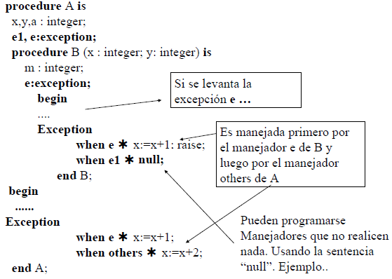
Excepciones – ADA
Si levanta la excepcion e1
Por el raise busca la excepcion sin nombre afuera
30

Slide 31
Excepciones – ADA – Ejemplo
Prog MAIN
e: exception ***DECLARACION
...
Begin
...
.. if (condError) then
raise e *** INVOCACION
** si fuera sólo (raise) levanta una excepciòn
anònima afuera
endif
....
Exception
when e : begin ... ****MANEJADORES
...
... (raise) *** este raise levanta la misma excepción que
está manejando, pero como es por terminación
Saldría por propagación y terminaria dando error
End
When others Begin
... ..
End
….....................................
End //(de main)
Notes:
Otros ejemplos de codigo en https://learn.adacore.com/courses/intro-to-ada/chapters/exceptions.html
(raise) *** este raise levanta misma excepcion que está manejando....da error y abortar (dice juan que no la encuentra)
Es correcto? O por estar en mismo programa y reconoce alcance la encuentra? O errore porque debe estar repetida abajo??
Como e o como others??

Slide 32
Excepciones – ADA
Tener en cuenta :
La asociación de la excepción con el manejador es determinístico (variable ↔ manejador de esa variable). Asigno mismo nombre a ambos
Si se deseara continuar ejecutando las instrucciones de un bloque donde se lanza una excepción, es preciso “crear un bloque más interno”. Se usa Declare para amar una unidad, como se muestra en el ejemplo y luego agregar instrucciones restantes abajo. (simular reasunción)
Procedure Bloque () is
….
begin
…
Declare
…....
…..
begin
exception
Manejadores
…..........
end; -- del bloque interno
….
…...........
end;
instrucción declare se utiliza para declarar variables locales, instrucciones, excepciones dentro de un bloque, y armar una unidad interna
bloque interno​ para manejar las instruc-ciones que pueden fallar​
En esta sección se deben colocar Instrucciones que es preciso ejecutar,
aunque se haya​
levantado la excepción en el bloque interno
32
Notes:
1 es deterministico por.....................??
GPTchat me dice: SERA CORRECTO?? Sí, en Ada, la asociación entre una excepción y su manejador es determinística y se realiza a través de una declaración explícita. Cada excepción definida en Ada tiene un identificador único asociado a ella.
Cuando se lanza una excepción en Ada, el programa buscará el manejador correspondiente para esa excepción. La búsqueda se realiza de manera determinística, es decir, el sistema busca el manejador que ha sido declarado específicamente para esa excepción.
2 es porque continua luego del manejado??

Slide 33
Excepciones – C++
Utiliza el criterio de Terminación.
Cuenta con excepciones estandar predefinidas.
Try para indicar los bloques donde pueden llegar a levantarse excepciones. Los mismos van precedidos por esta palabra clave Try
Catch se utilizada para especificar los manejadores. Catch(NombreDeLaExcepción)
las cláusulas catch deben estar después del bloque try y antes de cualquier código que esté fuera del bloque try.
Los manejadores van asociados a bloques { }
Throw Se utiliza para lanzar explícitamente una excepción
33

Slide 34
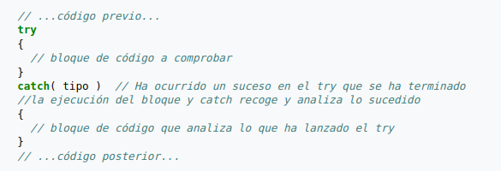
Excepciones – c++
Sentencias que pueden provocar una excepción.
Throw
Sentencias del Manejador
34

Slide 35
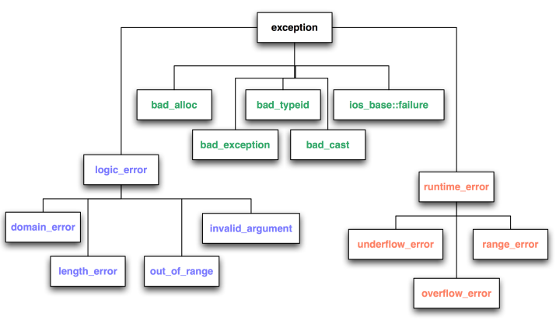
Excepciones – C++
Excepciones estándar. Predefinidas
35
Notes:
Sacado de https://rua.ua.es/dspace/bitstream/10045/15996/1/POO-4-Excepciones-10-11.pdf
Hay varios ejercicios, tiene explicacion buena y ejercicios resueltos

Slide 36
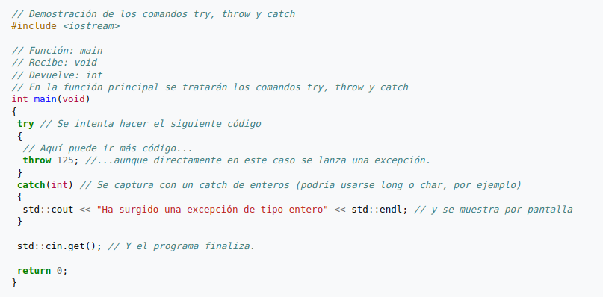
Excepciones – c++
Excepción a levantar de tipo entero
36
Notes:
Se pueden buscar mas ejemplos y detalle en c++ en https://rua.ua.es/dspace/bitstream/10045/15996/1/POO-4-Excepciones-10-11.pdf

Slide 37
Excepciones – c++
Funcionamiento:
El bloque try que contiene código que puede lanzar una excepción.
Si se lanza una excepción el control se transfiere inmediatamente a la cláusula catch.
Si la excepción coincide con el tipo especificado en la cláusula catch, se ejecuta el bloque de código de esa cláusula catch.
Si la excepción se maneja exitosamente, la ejecución continúa después del bloque try-catch.
Si no se encuentra una catch correspondiente o no se maneja la excepción, la excepción puede propagarse hacia bloques try-catch externos.
Sinó puede resultar en una finalización abrupta del programa.
37
Notes:
ES CORRECTO Throw (Ayuda msg);???? ESTABA ASI....LE CAMBIE PARENTESIS

Slide 38
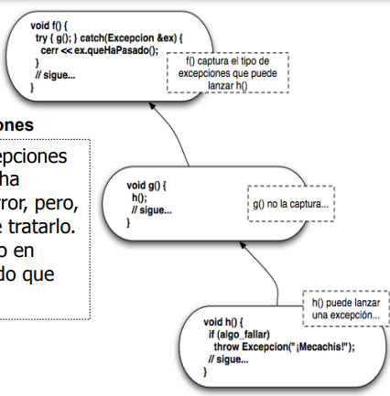
Excepciones – c++
Si no se encuentra una
cláusula catch correspondiente la excepción se propaga hacia bloques
try-catch externos.
38
Notes:
Se pueden buscar mas ejemplos y detalle en c++ en https://rua.ua.es/dspace/bitstream/10045/15996/1/POO-4-Excepciones-10-11.pdf
Segun gptchat La referencia &ex permite acceder al objeto de excepción capturado, que puede contener información relevante sobre el error o la condición excepcional.

Slide 39
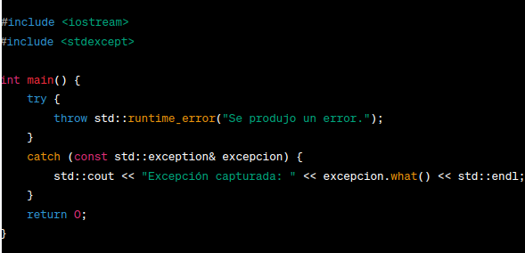
Excepciones – c++
Permite pasar parámetros al levantar la excepción.
throw MiExcepcion(parametro1, , parametroN);
Ejemplo: levantar excepción y pasar un parámetro mensaje usando una excepción estándar.
39
Salida: Excepción capturada: Se produjo un error.
Notes:
ES CORRECTO Throw (Ayuda msg);???? ESTABA ASI....LE CAMBIE PARENTESIS de lugar
De todas formas cambié toda la slide
En este ejemplo, se lanza una excepción de tipo std::runtime_error con un mensaje de error específico. Dentro del bloque catch, se utiliza ex.what() para obtener la descripción de la excepción y se imprime en la consola. En este caso, el resultado sería: "Exception caught: Error: Something went wrong!".

Slide 40
Excepciones – c++
permite que el programador especifique de manera precisa la intención de una rutina, al especificar tanto el comportamiento normal esperado (los datos que puede aceptar y devolver) como sus comportamientos anormales pasándole los parámetros al throw.
Ejemplo
void rutina ( ) throw (Ayuda, Zerodivide);
rutina se declara como una función void que no devuelve ningún valor y que puede lanzar 2 tipos de excepciones: Ayuda y Zerodivide.
40
Notes:
De ghezzi:
El bloque anterior puede llamar a rutinas que, a su vez, pueden lanzar excepciones. Si una de esas rutinas genera una solicitud de ayuda, por ejemplo, y no proporciona un manejador para dicha excepción, la ejecución de la rutina se abandona y la excepción se propaga al punto de llamada dentro del bloque. A su vez, se abandona la ejecución del bloque y el control se transfiere al manejador como en el caso anterior. En otros términos, al igual que Ada, C++ propaga excepciones no manejadas. Al igual que en Ada, una excepción capturada puede propagarse explícitamente simplemente utilizando la palabra clave throw. Además, al igual que en Ada, después de ejecutar un manejador, la ejecución continúa desde la instrucción que sigue a aquella a la cual se adjunta el manejador correspondiente.
A diferencia de Ada, en C++ se puede transmitir cualquier cantidad de información junto con una excepción. De hecho, para lanzar una excepción, se puede lanzar un objeto que contiene datos que pueden ser utilizados por el manejador. Por ejemplo, en el ejemplo anterior, se señaló una solicitud de ayuda proporcionando un objeto que contenía información específica sobre el tipo de ayuda solicitada. Si los datos en el objeto lanzado no son utilizados por el manejador, la cláusula catch puede simplemente especificar un tipo sin nombrar un objeto. Esto ocurre en nuestro ejemplo de la división por cero.
Las rutinas de C++ pueden listar en su interfaz las excepciones que pueden lanzar. Esta característica permite que un programador especifique de manera precisa la intención de una rutina, al especificar tanto el comportamiento normal esperado (los datos que puede aceptar y devolver) como sus comportamientos anormales. Por ejemplo:
void foo() throw(Help, Zerodivide);
Podría ser la interfaz de una función foo que se llama dentro del bloque tolerante a fallos anterior. Saber que la función foo utilizada puede generar excepciones permite que el código del cliente se proteja contra comportamientos anómalos al proporcionar facilidades adecuadas de manejo de excepciones, como hicimos en el ejemplo.
El problema aquí es qué sucede si foo termina lanzando otra excepción que no está listada en su interfaz. Esto puede ocurrir, por ejemplo, si la máquina de ejecución en tiempo de ejecución captura un error distinto a una división por cero (por ejemplo, un desbordamiento). En tal caso, se llama automáticamente a una función especial llamada unexpected(). Su comportamiento predeterminado, que puede ser redefinido por el programador, eventualmente provoca la llamada a abort(), lo que termina la ejecución del programa.
Sin embargo, no es necesario incluir la lista de posibles excepciones generadas por una rutina en su interfaz. Si no se proporciona ninguna lista, significa que cualquier excepción posible puede ser propagada. En cambio, si se proporciona la lista vacía throw(), esto significa que la rutina no propaga ninguna excepción.
Si una excepción se propaga repetidamente y nunca se encuentra un manejador coincidente, se llama automáticamente a una función especial llamada terminate(). Su comportamiento predeterminado, que puede ser redefinido por el programador, eventualmente aborta la ejecución del programa

Slide 41
Excepciones – c++
void rutina ( ) throw (Ayuda, Zerodivide);
Qué sucede en este caso si la rutina....?
Si lanzó otra excepción que no está contemplada en el listado de la Interface
En este caso no se propaga la excepción y una función especial unexpected() se ejecuta automáticamente, que eventualmente causa abort() que provoca el final del programa.
Unexpected() puede ser redefinida por el programador.
41
Notes:
De ghezzi:
El bloque anterior puede llamar a rutinas que, a su vez, pueden lanzar excepciones. Si una de esas rutinas genera una solicitud de ayuda, por ejemplo, y no proporciona un manejador para dicha excepción, la ejecución de la rutina se abandona y la excepción se propaga al punto de llamada dentro del bloque. A su vez, se abandona la ejecución del bloque y el control se transfiere al manejador como en el caso anterior. En otros términos, al igual que Ada, C++ propaga excepciones no manejadas. Al igual que en Ada, una excepción capturada puede propagarse explícitamente simplemente utilizando la palabra clave throw. Además, al igual que en Ada, después de ejecutar un manejador, la ejecución continúa desde la instrucción que sigue a aquella a la cual se adjunta el manejador correspondiente.
A diferencia de Ada, en C++ se puede transmitir cualquier cantidad de información junto con una excepción. De hecho, para lanzar una excepción, se puede lanzar un objeto que contiene datos que pueden ser utilizados por el manejador. Por ejemplo, en el ejemplo anterior, se señaló una solicitud de ayuda proporcionando un objeto que contenía información específica sobre el tipo de ayuda solicitada. Si los datos en el objeto lanzado no son utilizados por el manejador, la cláusula catch puede simplemente especificar un tipo sin nombrar un objeto. Esto ocurre en nuestro ejemplo de la división por cero.
Las rutinas de C++ pueden listar en su interfaz las excepciones que pueden lanzar. Esta característica permite que un programador especifique de manera precisa la intención de una rutina, al especificar tanto el comportamiento normal esperado (los datos que puede aceptar y devolver) como sus comportamientos anormales. Por ejemplo:
void foo() throw(Help, Zerodivide);
Podría ser la interfaz de una función foo que se llama dentro del bloque tolerante a fallos anterior. Saber que la función foo utilizada puede generar excepciones permite que el código del cliente se proteja contra comportamientos anómalos al proporcionar facilidades adecuadas de manejo de excepciones, como hicimos en el ejemplo.
El problema aquí es qué sucede si foo termina lanzando otra excepción que no está listada en su interfaz. Esto puede ocurrir, por ejemplo, si la máquina de ejecución en tiempo de ejecución captura un error distinto a una división por cero (por ejemplo, un desbordamiento). En tal caso, se llama automáticamente a una función especial llamada unexpected(). Su comportamiento predeterminado, que puede ser redefinido por el programador, eventualmente provoca la llamada a abort(), lo que termina la ejecución del programa.
Sin embargo, no es necesario incluir la lista de posibles excepciones generadas por una rutina en su interfaz. Si no se proporciona ninguna lista, significa que cualquier excepción posible puede ser propagada. En cambio, si se proporciona la lista vacía throw(), esto significa que la rutina no propaga ninguna excepción.
Si una excepción se propaga repetidamente y nunca se encuentra un manejador coincidente, se llama automáticamente a una función especial llamada terminate(). Su comportamiento predeterminado, que puede ser redefinido por el programador, eventualmente aborta la ejecución del programa

Slide 42
Excepciones – c++
Qué sucede si la rutina
Si colocó en su interface el listado de posibles excepciones a alcanzar
En este caso Si se propaga la excepción.
Si una excepción se propaga repetidamente y nunca se encuentra un manejador coincidente, llama automáticamente a una función especial llamada terminate().
terminate() puede ser redefinido por el pro-gramador. Su comportamiento predeterminado, eventualmente aborta la ejecución del programa
42
Notes:
De ghezzi:
El bloque anterior puede llamar a rutinas que, a su vez, pueden lanzar excepciones. Si una de esas rutinas genera una solicitud de ayuda, por ejemplo, y no proporciona un manejador para dicha excepción, la ejecución de la rutina se abandona y la excepción se propaga al punto de llamada dentro del bloque. A su vez, se abandona la ejecución del bloque y el control se transfiere al manejador como en el caso anterior. En otros términos, al igual que Ada, C++ propaga excepciones no manejadas. Al igual que en Ada, una excepción capturada puede propagarse explícitamente simplemente utilizando la palabra clave throw. Además, al igual que en Ada, después de ejecutar un manejador, la ejecución continúa desde la instrucción que sigue a aquella a la cual se adjunta el manejador correspondiente.
A diferencia de Ada, en C++ se puede transmitir cualquier cantidad de información junto con una excepción. De hecho, para lanzar una excepción, se puede lanzar un objeto que contiene datos que pueden ser utilizados por el manejador. Por ejemplo, en el ejemplo anterior, se señaló una solicitud de ayuda proporcionando un objeto que contenía información específica sobre el tipo de ayuda solicitada. Si los datos en el objeto lanzado no son utilizados por el manejador, la cláusula catch puede simplemente especificar un tipo sin nombrar un objeto. Esto ocurre en nuestro ejemplo de la división por cero.
Las rutinas de C++ pueden listar en su interfaz las excepciones que pueden lanzar. Esta característica permite que un programador especifique de manera precisa la intención de una rutina, al especificar tanto el comportamiento normal esperado (los datos que puede aceptar y devolver) como sus comportamientos anormales. Por ejemplo:
void foo() throw(Help, Zerodivide);
Podría ser la interfaz de una función foo que se llama dentro del bloque tolerante a fallos anterior. Saber que la función foo utilizada puede generar excepciones permite que el código del cliente se proteja contra comportamientos anómalos al proporcionar facilidades adecuadas de manejo de excepciones, como hicimos en el ejemplo.
El problema aquí es qué sucede si foo termina lanzando otra excepción que no está listada en su interfaz. Esto puede ocurrir, por ejemplo, si la máquina de ejecución en tiempo de ejecución captura un error distinto a una división por cero (por ejemplo, un desbordamiento). En tal caso, se llama automáticamente a una función especial llamada unexpected(). Su comportamiento predeterminado, que puede ser redefinido por el programador, eventualmente provoca la llamada a abort(), lo que termina la ejecución del programa.
Sin embargo, no es necesario incluir la lista de posibles excepciones generadas por una rutina en su interfaz. Si no se proporciona ninguna lista, significa que cualquier excepción posible puede ser propagada. En cambio, si se proporciona la lista vacía throw(), esto significa que la rutina no propaga ninguna excepción.
Si una excepción se propaga repetidamente y nunca se encuentra un manejador coincidente, se llama automáticamente a una función especial llamada terminate(). Su comportamiento predeterminado, que puede ser redefinido por el programador, eventualmente aborta la ejecución del programa

Slide 43
Excepciones – c++
Qué sucede si la rutina
Si no se proporciona ninguna lista throw
Significa que CUALQUIER excepción puede ser propagada.
Si se colocó en su interface una lista vacía throw()
Significa que NINGUNA excepción será propagada.
43
Notes:
De ghezzi:
El bloque anterior puede llamar a rutinas que, a su vez, pueden lanzar excepciones. Si una de esas rutinas genera una solicitud de ayuda, por ejemplo, y no proporciona un manejador para dicha excepción, la ejecución de la rutina se abandona y la excepción se propaga al punto de llamada dentro del bloque. A su vez, se abandona la ejecución del bloque y el control se transfiere al manejador como en el caso anterior. En otros términos, al igual que Ada, C++ propaga excepciones no manejadas. Al igual que en Ada, una excepción capturada puede propagarse explícitamente simplemente utilizando la palabra clave throw. Además, al igual que en Ada, después de ejecutar un manejador, la ejecución continúa desde la instrucción que sigue a aquella a la cual se adjunta el manejador correspondiente.
A diferencia de Ada, en C++ se puede transmitir cualquier cantidad de información junto con una excepción. De hecho, para lanzar una excepción, se puede lanzar un objeto que contiene datos que pueden ser utilizados por el manejador. Por ejemplo, en el ejemplo anterior, se señaló una solicitud de ayuda proporcionando un objeto que contenía información específica sobre el tipo de ayuda solicitada. Si los datos en el objeto lanzado no son utilizados por el manejador, la cláusula catch puede simplemente especificar un tipo sin nombrar un objeto. Esto ocurre en nuestro ejemplo de la división por cero.
Las rutinas de C++ pueden listar en su interfaz las excepciones que pueden lanzar. Esta característica permite que un programador especifique de manera precisa la intención de una rutina, al especificar tanto el comportamiento normal esperado (los datos que puede aceptar y devolver) como sus comportamientos anormales. Por ejemplo:
void foo() throw(Help, Zerodivide);
Podría ser la interfaz de una función foo que se llama dentro del bloque tolerante a fallos anterior. Saber que la función foo utilizada puede generar excepciones permite que el código del cliente se proteja contra comportamientos anómalos al proporcionar facilidades adecuadas de manejo de excepciones, como hicimos en el ejemplo.
El problema aquí es qué sucede si foo termina lanzando otra excepción que no está listada en su interfaz. Esto puede ocurrir, por ejemplo, si la máquina de ejecución en tiempo de ejecución captura un error distinto a una división por cero (por ejemplo, un desbordamiento). En tal caso, se llama automáticamente a una función especial llamada unexpected(). Su comportamiento predeterminado, que puede ser redefinido por el programador, eventualmente provoca la llamada a abort(), lo que termina la ejecución del programa.
Sin embargo, no es necesario incluir la lista de posibles excepciones generadas por una rutina en su interfaz. Si no se proporciona ninguna lista, significa que cualquier excepción posible puede ser propagada. En cambio, si se proporciona la lista vacía throw(), esto significa que la rutina no propaga ninguna excepción.
Si una excepción se propaga repetidamente y nunca se encuentra un manejador coincidente, se llama automáticamente a una función especial llamada terminate(). Su comportamiento predeterminado, que puede ser redefinido por el programador, eventualmente aborta la ejecución del programa

Slide 44
Excepciones – clu
Utiliza el criterio de Terminación.
Solamente pueden ser lanzadas por los procedimientos.
si una instrucción genera una excepción, el procedimiento que contiene la instrucción retorna anormalmente al generar la excepción. Un procedimiento no puede manejar una excepción generada por su ejecución, quien llama al procedimiento debe encargarse de manejarla.
La excepciones que un procedimiento puede lanzar se declaran en su encabezado.
44

Slide 45
Excepciones – clu
Se lanzan explícitamente con la palabra clave signal
Los manejadores se colocan al lado de una sentencia simple o compleja y llevan la palabra clave when . Forma de definirlos:
<instrucción> except <lista_de_controladores> end
donde <instrucción> puede ser cualquier instrucción (compuesta) del lenguaje. Si la ejecución de una invocación de procedimiento dentro de <instrucción> genera una excepción, el control se transfiere a <lista_de_controladores>.
<sentencia> except
when Nombre-Excepción: Manejador1;
when Nombre-Excepción : Manejador2;
...........
when others: Manejadorn;
end;
45

Slide 46
Excepciones – clu
Posee excepciones predefinidas con su manejador asociado. Por ejemplo, failure
Se pueden pasar parámetros a los manejadores.
Una excepción se puede volver a levantar una sola vez utilizando resignal
Una excepción se puede levantar en cualquier lugar del código
Procedure ejemplo () signals e1, e2
Begin
……
if ( .. ) then A(); except
when e1: Manejador1;
when e2 : Manejador2;
when others : Manejador3;
end;
….
End;
46

Slide 47
Excepciones – clu
Si no encuentra el manejador es por Propagación al producirse una excepción:
Se termina el procedimiento donde se levantó la excepción y devuelve el control al llamante inmediato donde se debe encontrar el manejador.
Si el manejador se encuentra en ese ámbito, se ejecuta y luego se pasa el control a la sentencia siguiente a la que está ligado dicho manejador.
Si el manejador no se encuentra en ese lugar la excepción se propaga estáticamente en las sentencias asociadas. Esto significa que el proceso se repite para las sentencias incluidas estáticamente.
En caso de no encontrar ningún manejador en el procedimiento que hizo la llamada se levanta una excepción failure y devuelve el control, terminando todo el programa
47
Notes:
Ver de donde sacaron esto

Slide 48
Procedure Dos() signals error1;
_{m:integer;}
_{Begin}
...
_{if m=0 then signal error1;}
_{End;}
_{Begin //MAIN}
_{x:=1; y:=0;}
_{Uno();}
exception when error1: x:=x+1; y:=y+1; end;
...
_{Dos():}
exception when error1: resignal; end;
… _{End; //MAIN}
Excepciones – clu
Procedure Main
…..
Procedure UNO() signals error1;
x:integer
Begin
x:=2; ......
While y < x Do
If y=0 Then signal error1;
end if;
exception when error1: <sent>-;
resignal;
end; // manejador4
Dos();
Wend; exception
when error1: <sent> .End;
End; //UNO
UNO termina
Ejecuta
Este
Manejador
48

Slide 49

Excepciones – CLU – Ejemplo
Procedure Main
Error1 : exception;
x, y: integer;
Procedure UNO() signals error1; //en el encabezado se deben definir los manejadores que puede levantar
x:integer
Begin
x:=2; ......
While y < x Do
If y=0 Then signal error1; //se levanta la excepcion error
end if; exception when error1 -> y:=y+7; x:=x+2; resignal; end; // manejador4
Dos();
y:=y+1;
Wend; exception when error1 -> y:=x+3; x:=x+3; Resignal; .End; //manejador3
End; //UNO
Procedure Dos() signals error1;
m:integer;
Begin
...
if m=0 then signal error1; //se levanta la excepcion error
End;
Begin //MAIN
x:=1; y:=0;
Uno(); exception when error1 -> x:=x+1; y:=y+1; end; // manejador1
...
Dos(): exception when error1 → resignal; end; // manejador2
...
End; //MAIN

Slide 50
Excepciones - Java
Al igual que C++ las excepciones son objetos que pueden ser alcanzados y manejados por manejadores adicionados al bloque donde se produjo la excepción.
Cada excepción está representada por una instancia de la clase Throwable o de una de sus subclases (Error y Exception)
La gestión de excepciones se lleva a cabo mediante cinco palabras clave: try, catch, throw, throws, finally.
Se debe especificar mediante la cláusula throws cualquier excepción que se envía desde un método.
Se debe poner cualquier código que el programador desee que se ejecute siempre, en el método finally.
50
Notes:
Cada excepción está representada por una instancia de la clase Throwable o de una de sus subclases, como un objeto que puede ser utilizado para transportar información desde el punto en el que se produce una excepción al punto que el manejador la captura. Cuando surge una condición excepcional, se crea un objeto que representa esa excepción y se envía al método que ha originado el error. Ese método puede decidir entre gestionar él mismo la excepción o pasarla. En cualquiera de los dos casos, en algún punto, la excepción es capturada y procesada. Las excepciones pueden ser generadas por el intérprete Java o por el propio código.
Las sentencias del programa que se quieran controlar, se incluyen en un bloque try. El código puede capturar esta excepción, utilizando catch, y gestionarla de forma racional. Las excepciones generadas por el sistema son automáticamente enviadas por el intérprete. Para enviar manualmente una excepción se utiliza la palabra clave throw. Se debe especificar mediante la cláusula throws cualquier excepción que se envía desde un método. Se debe poner cualquier código que el programador desee que se ejecute siempre, en el método finally.
Propagacion
La cláusula catch comprueba los argumentos en el mismo orden en que aparezcan en el programa. Si hay alguno que coincida, se ejecuta el bloque y sigue el flujo de control por el bloque finally (si lo hay) y concluye el control de la excepción.
Si ninguna de las cláusulas catch coincide con la excepción que se ha producido, entonces se ejecutará el código de la cláusula finally (en caso de que la haya). Lo que ocurre en este caso, es exactamente lo mismo que si la sentencia que lanza la excepción no se encontrase encerrada en el bloque try.
El flujo de control abandona este método y retorna prematuramente al método que lo llamó. Si la llamada estaba dentro del ámbito de una sentencia try, entonces se vuelve a intentar el control de la excepción, y así continuamente.
Veamos lo que sucede cuando una excepción no es tratada en la rutina en donde se produce. El sistema Java busca un bloque try..catch más allá de la llamada, pero dentro del método que lo trajo aquí. Si la excepción se propaga de todas formas hasta lo alto de la pila de llamadas sin encontrar un controlador específico para la excepción, entonces la ejecución se detendrá dando un mensaje. Es decir, podemos suponer que Java nos está proporcionando un bloque catch por defecto, que imprime un mensaje de error y sale.
No hay ninguna sobrecarga en el sistema por incorporar sentencias try al código. La sobrecarga se produce cuando se genera la excepción.
Hemos dicho ya que un método debe capturar las excepciones que genera, o en todo caso, declararlas como parte de su llamada, indicando a todo el mundo que es capaz de generar excepciones. Esto debe ser así para que cualquiera que escriba una llamada a ese método esté avisado de que le puede llegar una excepción, en lugar del valor de retorno normal. Esto permite al programador que llama a ese método, elegir entre controlar la excepción o propagarla hacia arriba en la pila de llamadas. La siguiente línea de código muestra la forma general en que un método declara excepciones que se pueden propagar fuera de él:
tipo_de_retorno( parametros ) throws e1,e2,e3 { } Los nombres e1,e2,… deben ser nombres de excepciones, es decir, cualquier tipo que sea asignable al tipo predefinido Throwable . Observar que, como en la llamada al método se especifica el tipo de retorno, se está especificando el tipo de excepción que puede generar (en lugar de un objeto exception).
He aquí un ejemplo, tomado del sistema Java de entrada/salida:
byte readByte() throws IOException; short readShort() throws IOException; char readChar() throws IOException; void writeByte( int v ) throws IOException; void writeShort( int v ) throws IOException; void writeChar( int v ) throws IOException; Lo más interesante aquí es que la rutina que lee un char, puede devolver un char; no el entero que se requiere en C. C necesita que se devuelva un int, para poder pasar cualquier valor a un char, y además un valor extra (-1) para indicar que se ha alcanzado el final del fichero. Algunas de las rutinas Java lanzan una excepción cuando se alcanza el fin del fichero.

Slide 51
Fases del tratamiento de Excepciones
Detectar e informar del error:
Lanzamiento de Excepciones → throw
Un método detecta una condición anormal que le impide continuar con su ejecución y finaliza “lanzando” un objeto Excepción.
Recoger el error y tratarlo:
Captura de Excepciones → bloque try-catch
Un método recibe un objeto Excepción que le indica que otro método no ha terminado correctamente su ejecución y decide actuar en función del tipo de error.
51
Notes:
Un método puede retornar dos tipos de información:
• Datos (return)
• Errores (throw)
􀀹 Analogía: System.out y System.err como dispositivos
de salida con finalidad diferente.
Los valores de retorno de error se denominan Excepciones.

Slide 52
Excepciones - Java
Orden correcto
try{
...
}
Catch (ArthmeticException e)
{ trataArithmeticException(e);}
catch (Exception e2)
{ trataTodasLasExcepciones(e2); }
Finally
{ bloque final; }
Puede estar o no
Si está, la ejecución de su código se realiza cuando se termina la ejecución del bloque Try, se haya o no levantado una excepción.
Propagación,
bloques Try anidados
// demuestra cómo lanzar una excepción cuando ocurre una división entre cero
public int cociente( int numerador, int denominador )
throws ArithmeticException
{
return numerador / denominador;
}
52
Veamos un ejemplo en compilador online (java)
Notes:
Finally
Puede estar o no.
Si está, la ejecución de su código se realiza cuando se termina la ejecución del bloque Try, se haya o no levantado una excepción. Salvo que el bloque Try haya levantado una excepción que no macheo con ningún manejador.
Una vez que se lanza una excepción, el control del programa se transfiere del bloque try al bloque catch, y la ejecución nunca regresa al bloque try. Es por eso que en ciertas ocasiones pueden quedar sin ejecutarse diversas sentencias dentro del bloque try. Una vez ejecutada la sentencia catch, el control del programa continúa en la línea que sigue en el programa al conjunto try/catch.(modelo de reasunción). Un bloque try y su correspondiente catch forman una unidad. El campo de acción de una sentencia catch se restringe a aquellas sentencias especificadas por la sentencia try que la precede inmediatamente.
AGREGAR ESTO PARA EL PROXIMO AÑO BUSCAR EJEMPLOS°°
Se pueden anidar sentencias try, es decir, una sentencia try puede estar dentro del
bloque correspondiente a otra sentencia try. Cada vez que se introduce una sentencia
try, se almacena en una pila el contexto de esa excepción. Si la sentencia try interna
no tiene su correspondiente gestor catch de las siguientes sentencias try para
localizar una coincidencia, éste proceso continua hasta que se encuentra las
sentencias catch adecuada, o hasta que se acaban las sentencias try anidadas. Si no
se encuentra la sentencia catch adecuada, el interprete Java gestiona la excepción. A
continuación se muestra un programa que utiliza sentencias try anidadas.
Como se pueden ver, este programa anida un bloque try dentro de otro. El programa
funciona de la siguiente forma. Cuando se ejecuta el programa sin argumentos en la
línea de comandos, se genera una excepción de división por cero en el bloque try
exterior. La ejecución del programa con un argumento en la línea de comandos genera
una excepción de división por cero en el bloque try anidado. Como el bloque interno
no captura esta excepción, se pasa al bloque externo, donde se gestiona. Si se
ejecuta el programa con dos argumentos en la línea de comandos, se genera una
excepción por sobrepasar los límites del tamaño del array en el bloque try interno.
Puede haber sentencias try anidadas que no resulten tan evidentes cuando estén
implicadas llamadas a métodos. Por ejemplo, se pueden encerrar la llamada a un
método dentro de un bloque try, y si dentro de ese método existe una sentencia try,
esta se encuentra anidada dentro del bloque try exterior que llama al método.

Slide 53
Excepciones - phyton
Se manejan a través de bloques try except
>>> while True: ... try: ... x = int(input("Por favor ingrese un número: ")) ... break ... except ValueError: ... print("Oops! No era válido. Intente nuevamente...")
La declaración try funciona de la siguiente manera:
Primero, se ejecuta el bloque try (el código entre las declaración try y except).
Si no ocurre ninguna excepción, el bloque except se saltea y termina la ejecución de la declaración try.
Si ocurre una excepción durante la ejecución del bloque try, el resto del bloque se saltea. Luego, si su tipo coincide con la excepción nombrada luego de la palabra reservada except, se ejecuta el bloque except, y la ejecución continúa luego de la declaración try.
Si ocurre una excepción que no coincide con la excepción nombrada en el except, esta se pasa a declaraciones try de más afuera; si no se encuentra nada que la maneje, es una excepción no manejada, y la ejecución se frena con un mensaje de error.
53
Notes:
La declaración try funciona de la siguiente manera:
Primero, se ejecuta el bloque try (el código entre las declaración try y except).
Si no ocurre ninguna excepción, el bloque except se saltea y termina la ejecución de la declaración try.
Si ocurre una excepción durante la ejecución del bloque try, el resto del bloque se saltea. Luego, si su tipo coincide con la excepción nombrada luego de la palabra reservada except, se ejecuta el bloque except, y la ejecución continúa luego de la declaración try.
Si ocurre una excepción que no coincide con la excepción nombrada en el except, esta se pasa a declaraciones try de más afuera; si no se encuentra nada que la maneje, es una excepción no manejada, y la ejecución se frena con un mensaje como los mostrados arriba.
Una declaración try puede tener más de un except, para especificar manejadores para distintas excepciones. A lo sumo un manejador será ejecutado. Sólo se manejan excepciones que ocurren en el correspondiente try, no en otros manejadores del mismo try. Un except puede nombrar múltiples excepciones usando paréntesis, por ejemplo:

Slide 54
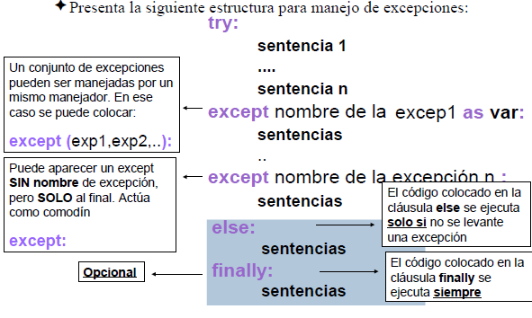
Excepciones - phyton
54

Slide 55
Excepciones - phyton
¿Qué sucede cuando una excepción no encuentra un manejador en su bloque “try except”?
Busca estáticamente
Analiza si ese try está contenido dentro de otro y si ese otro tiene un manejador para esa excepción. Sino...
Busca dinámicamente
Analiza quién lo llamó y busca allí
Si no se encuentra un manejador, se corta el proceso y larga el mensaje standard de error
Levanta excepciones explícitamente con “raise”
55

Slide 56
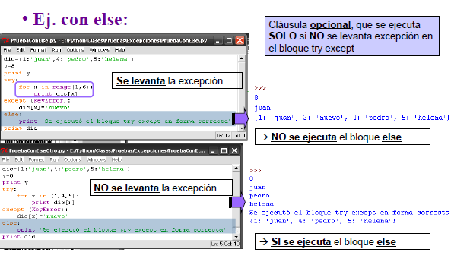
Excepciones - phyton
56

Slide 57
Excepciones en PHP
Modelo de Terminación
Una excepción puede ser lanzada (thrown), y atrapada ("catched")
El código esta dentro de un bloque try,
Cada bloque try debe tener al menos un bloque catch correspondiente.
Las excepciones pueden ser lanzadas (o relanzadas) dentro de un bloque catch.
Se puede utilizar un bloque finally después de los bloques catch
57
Notes:
Se pueden usar múltiples bloques catch para atrapar diferentes clases de excepciones. La ejecución normal (cuando no es lanzada ninguna excepción dentro del bloque try, o cuando un bloque catch que coincide con la clase de la excepción lanzada no está presente) continuará después del último bloque catch definido en la sencuencia

Slide 58
Excepciones en PHP
El objeto lanzado debe ser una instancia de la clase Exception o de una subclase de Exception. Intentar lanzar un objeto que no lo es resultará en un Error Fatal de PHP.
Cuando una excepción es lanzada, el código siguiente a la declaración no será ejecutado, y PHP intentará encontrar el primer bloque catch coincidente. Si una excepción no es capturada, se emitirá un Error Fatal de PHP con un mensaje "Uncaught Exception ..." ("Excepción No Capturada"), a menos que se haya definido un gestor con set_exception_handler().
58
Veamos un ejemplo en https://www.tutorialspoint.com/execute_php_online.php

Slide 59
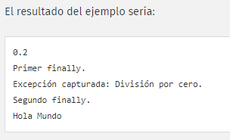
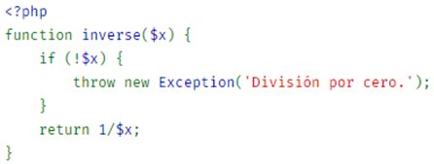
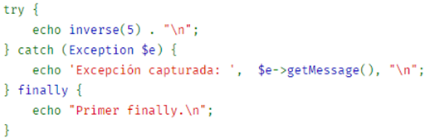
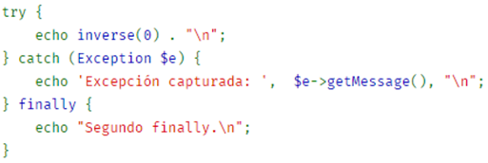

Excepciones en PHP
59

Slide 60
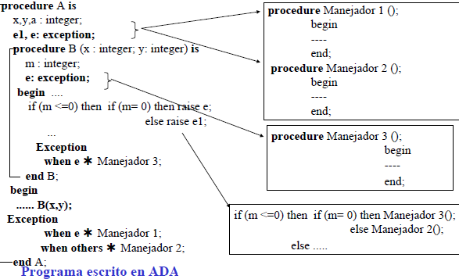
Lenguajes que NO proveen manejo de Excepciones - Simular!!
60

Slide 61

Dudas?
Cual modelo les parece mas seguro?
Les parece útil el manejo de excepciones? Lo creen necesario?
El modelo de terminación tiene diferentes comportamientos
61

Slide 62
EL CASO RUST
Rust agrupa los errores en recuperables e irrecuperables.
Un error recuperable es por ejemplo un archivo no encontrado, donde tan solo se informará el
error pero la ejecución del programa continuará.
Los errores irrecuperables en cambio son siempre señales de bugs en nuestro código, como por
ejemplo acceder a una posición inválida de un arreglo.
En la mayoría de los lenguajes no hay distinción entre estos 2 tipos de errores y suelen manejarse
con excepciones.
Rust no tiene ni maneja excepciones, en su lugar tiene el tipo Result<T, E> para errores
recuperables y la macro panic! para errores irrecuperables.
62

Slide 63
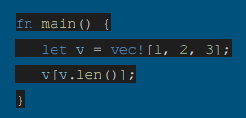
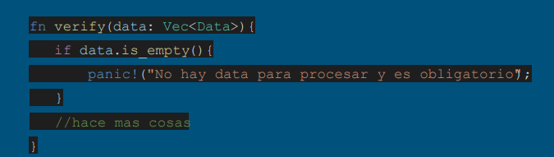
EL CASO RUST
A veces, sucede algo malo en su código y no hay nada que pueda hacer al respecto. En estos casos, Rust tiene la macro panic!. Hay dos formas de causar un panic en la práctica: tomando una acción que hace que nuestro código entre en pánico (como acceder a un arreglo más allá del final) o llamando explícitamente a la macro panic!. En ambos casos, causamos un pánico en nuestro programa. De forma predeterminada, estos pánicos imprimirán un mensaje de error, se desharán, limpiarán la pila y se cerrarán.
63
Suele utilizarse mayoritariamente en ambientes de desarrollo y testing.

Slide 64

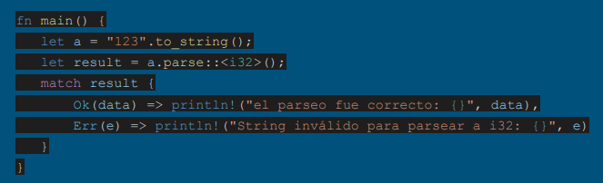
EL CASO RUST
La mayoría de los errores no son lo suficientemente graves como para requerir que el programa se detenga por completo. A veces, cuando una función falla, es por una razón que puede interpretar y responder fácilmente. Por ejemplo, si intenta abrir un archivo y esa operación falla porque el archivo no existe, es posible que desee crear el archivo en lugar de terminar el proceso.
T y E son parámetros de tipo genérico: T representa el tipo del valor que será devuelto en un caso de éxito dentro de la variante Ok, y E representa el tipo del error que será devuelto en un caso de fallo. Debido a que Result tiene estos parámetros de tipo genérico, podemos usar el tipo Result y las funciones definidas en él en muchas situaciones diferentes donde el valor de éxito y el valor de error que queremos devolver pueden diferir.
64
Video Explicación

